Slide 1
Arma
Autoregresszív mozgóátlag modell

Slide 2
Autoregresszív AR folyamatok
Az autoregresszivitás arra utal, hogy a folyamat részben a saját múltjától is függ, így felírható a saját múltjának lineáris regressziójaként is. -> a változó értéke (lineárisan) függ ugyanezen változó korábbi értékeitől
Becslése: $\sum{ε_{t}^{2}}$ minimalizálásval a legkisebb négyzetek módszerét használjuk
C: konstans
$φ$: paraméterek
$ε$: hibatag

Slide 3
AR (1)
$φ$: 0,9
C: 0
Variancia: 10
Növekedést vagy csökkenést egy ideig megtartja

Slide 4
Mozgóátlag folyamatok (MA)
A mozgó átlag arra utal, hogy a lineáris regresszió hibatagja az ε(t) mozgó átlaga, vagyis a jelen és a múlt lineáris kombinációja. A gyakorlatban az ε(t) együtthatói nem feltétlen pozitívak, és az összegük sem mindig 1, így az elnevezés nem egészen pontos, mert nem valódi átlagról van szó.
Becslése: $Xt= μ+ε_{t}+β_{1}ε_{t−1}+β_{2}ε_{t−2}$

Slide 5
Ma(1)
$θ$: 0,9
C: 0
Variancia: 10
Gyorsabb a változás, mint az AR esetében

Slide 6
Ar és ma folyamatok
Stacionárius folyamat (állandó átlag és szórás) leírására szolgálnak
Egymásból kifejezhető folyamatok
Mindkét esetben különböző rendeket különböztethetünk meg.
AR (p) és MA(q), ahol a p és q a folyamat rendjét, fokát jelenti

Slide 7
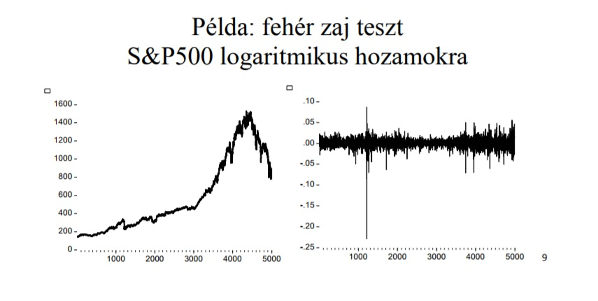
Fehér zaj (ar0)
Másnéven véletlen zaj, amely nem periodikus és a spektrális energiaeloszlása független a frekvenciától. Az elnevezés a fényre, mert a fehér fény eloszlása is egyenletes a frekvencia mentén.

Slide 8
Arma modellek
AR és MA folyamatokat egyesíti
Paraméterek megállapítása általában empirikus idősor alapján
Becslése: maximum likelihood módszer, vagy keresési eljárások (pl. rácspontos keresés)
Pl.: ARMA (2,2) eset: ${Xt=α 1 Xt−1+α 1 Xt−2+ε}_{t}+β_{1}ε_{t−1}+β_{2}ε_{t−2}$
$ε$t: várható értéke 0 és $σ^{2}$ a varianciája

Slide 9
Információs kritériumok
Idősorra történő modellillesztés során érdemes megvizsgálni, hogy a kiválaszott modell valóban jól jellemzi-e az adatokat. 2 kritérium létezik, amely figyelembe veszi egyidejűleg a becsült együtthatók számát és az illeszkedés jóságát. Akaike és a Schwartz-féle bayes kritérium. A modellek közül azt választjuk, amelyre az AIC- vagy a BIC-érték kisebb.

Slide 10
Információs kritériumok
AIC Akaike féle információs kritérium
Nem csak idősorok vizsgálatánál használható
eredménye a modell becsült rendjét adja
L: maximum likelihood függvény k: becsült paraméterek száma a modellben

Slide 11
Információs kritériumok
BIC Bayes kritérium
Úgy tekintünk a modellbeli paraméterekre, mint valószínűségi változókra
A BIC elég nagy n esetén maximalizálja a jó választás valószínűségét
Azt a rendet választja amely mellett az alábbi függvény a legkisebb

Slide 12
Vizsgáljuk még…
Rezidiumok közötti autokorreláció -> meg kell győződnünk, hogy nincs autokorreláció
Elsőrendű autokorreláció vizsgálata Durbin-féle h-próbával

Slide 13
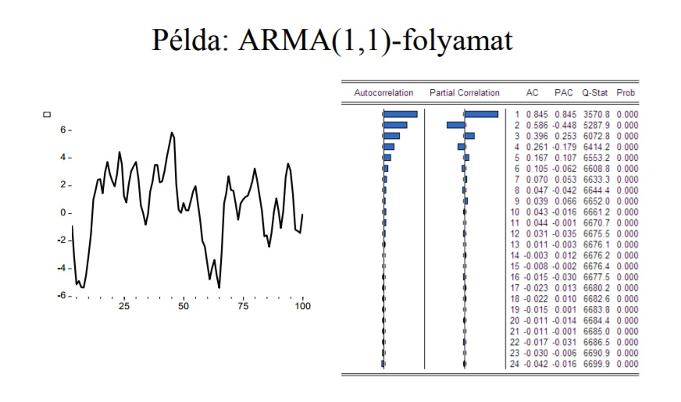

Slide 14
Arima (p,d,q)
Autoregresszív integrált mozgóátlag-folyamatok
D: d-ed rendűen integrált folyamat
Integrált: Differenciált adatokra felírt stacionárius ARMA-modellből összegzéssel, vagy integrálással kaphatjuk meg a nem stacionárius adatokra érvényes modellt.

Slide 15
Box-jenkins féle modellezés
Legelterjedtebb idősor-elemzési eljárás
Bármely idősorra alkalmazható, függetlenül, hogy stacionárius-e vagy sem, tartalmaz-e szezonális komponenst vagy sem
Az ARMA modelleket szokták néha Box-Jenkins modelleknek is nevezni

Slide 16
Módszer lépései
1. addig differenciáljuk az idősort amíg az stacionáriussá nem válik
2. felírjuk az általunk előzetesen helyesnek vélt modellt
3. megbecsüljük a modellt
4. alapos vizsgálatnak vetjük alá a modellt (amennyiben elvetnénk visszatérünk a 2. lépéshez)

Slide 17
Mikor válik az idősor stacionáriussá?
Idősor korrelogramjának vizsgálata -> a stacionárius folyamatok a k (késleltetésszám) növelésével nullává válnak, míg a nem stacionárius folyamatnál nem
Korrelogram: $ρ\left(k\right)=\frac{γ(k)}{γ(0)}$
Képezzük az idősor korrelogramját, majd a differenciált idősorokat (ARMA) és minden lépésnél újra megvizsgáljuk a korrelogramot.

Slide 18
ACF
Az ACF az idősor különböző időpillanatokban mért értékeinek a korrelációit adja meg.
Amennyiben az idősor ACF grafikonján nagy időbeli távolságoknál is jelentősnek mondható korreláció fedezhető fel, akkor szükséges lehet további differenciálás.

Slide 19
pacf
A PACF az a parciális autokorrelációs függvény (Partial ACF), amely abban különbözik az ACF-től, hogy csak az adott távolságban lévő (lag) értékek közti korrelációt vizsgálja.

Slide 20
folyamat

Slide 21
Modellek kiválasztása

Slide 22
Box-jenkins
70-es években vált népszerűvé, jobb előrejelzéseket lehetett velük készíteni
Szubjektív döntések miatt az „adatbányászat” lehetősége megnő
Ez elkerülhető, ha csupán autoregresszív folyamatok között vizsgálódunk
Kiindulás a magasabb rendű autoregresszív folyamatból, és folyamatos szűkítéssel elérhetjük a megfelelő modellt (Anderson)

Slide 23
Box-jenkins
Érdemes az előzetesen helyesnek vélt modellből kiindulni, bővítés csak akkor ha a maradéktagok szisztematikusan viselkednek
MA komponens használatának elkerülése nagyon nehéz (trend kiszűrése, és a stacionaritás elérése érdekében végrehajtott differenciálás során előfordulhat, hogy előállítódik MA komponens)

Slide 24
források
G.S Maddala: Bevezetés az ökonometriába (2004)
http://www.tankonyvtar.hu/hu/tartalom/tamop412A/2011-0029_de_okonometria_elmelet/ch13.html
http://gtk.uni-miskolc.hu/files/8791/D%C3%B6nt%C3%A9sel%C5%91k%C3%A9sz%C3%ADt%C3%A9s+m%C3%B3dszertana+2.pdf
http://www-stat.wharton.upenn.edu/~stine/stat910/lectures/08_intro_arma.pdf

Slide 25
Köszönöm a figyelmet!

